Slide 1

软件工程答辩
基于Android的电子书App系统开发
组 长：董佩杰
成 员：王岩泽 薛灏琨 王政宁 张志刚
齐晨光 梁 会 王婉贞
指导老师：毛 锐

Slide 2
目录
1
2
3
4
需求分析
Conveniently iterate
设计分析
Conveniently iterate
任务分工
Conveniently iterate
原型演示
Conveniently iterate

Slide 3

Part.1
需求分析

Slide 4
需求分析
需求分析：通过讨论并分析Android端App的功能，确定本系统所要实现的功能。
采用的方法：面向对象的分析设计方法。
用例需求
静态模型

Slide 5
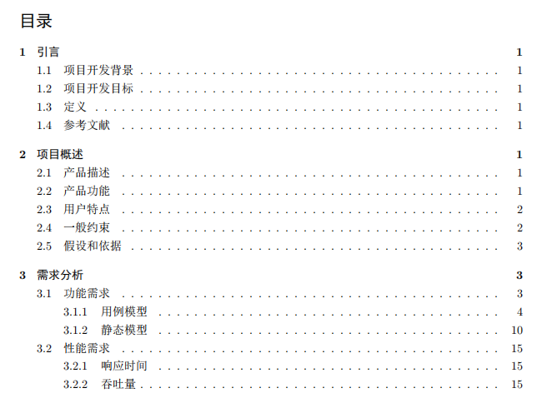
目录
梁会、王婉贞
董佩杰、薛灏琨
王岩泽、齐晨光
王政宁、张志刚

Slide 6
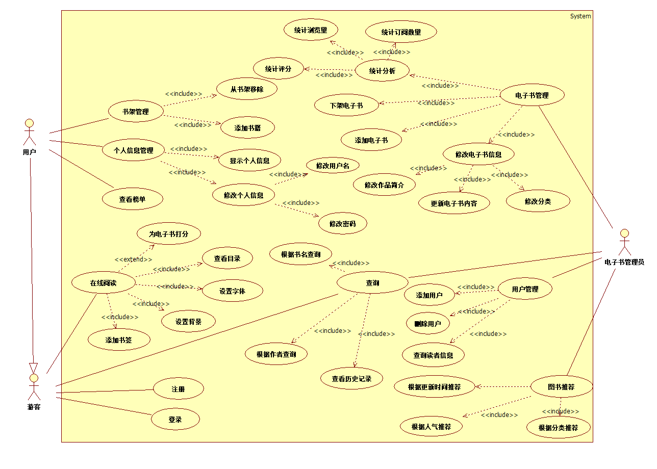
用况图

Slide 7
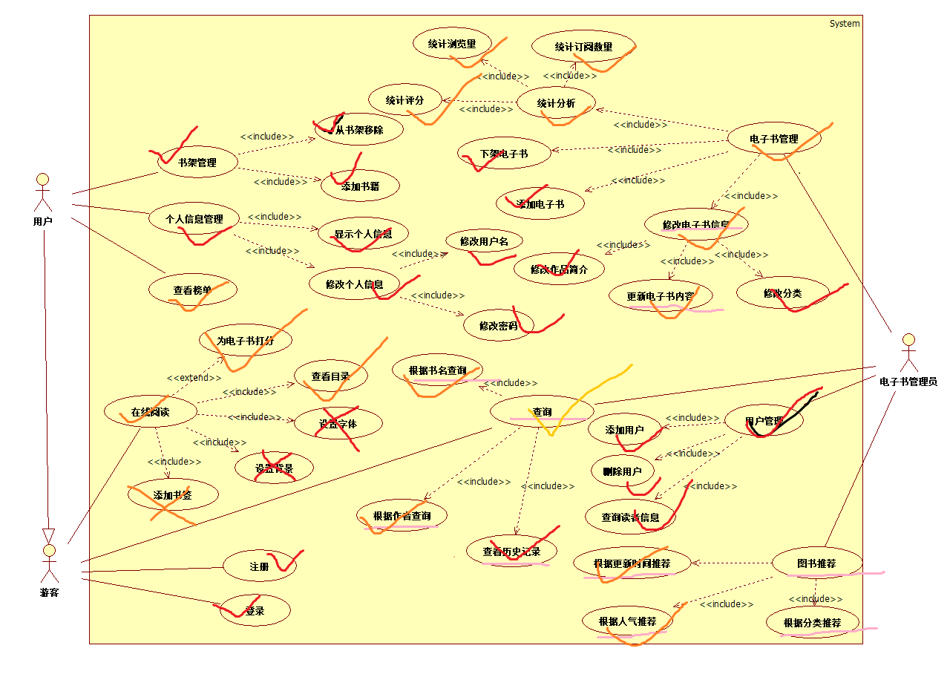
用况完成情况

Slide 8
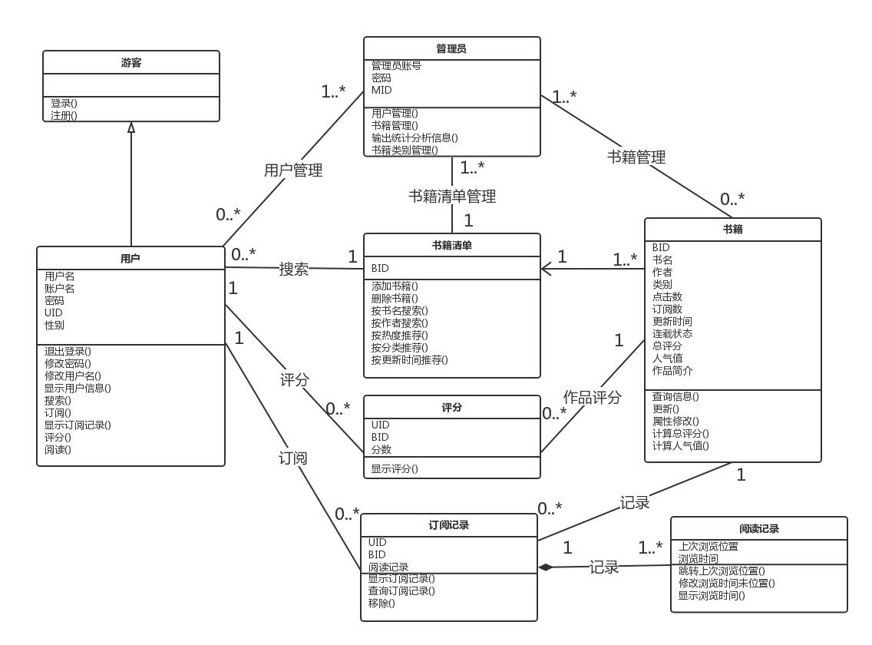
类图

Slide 9
Part.2
设计分析

Slide 10
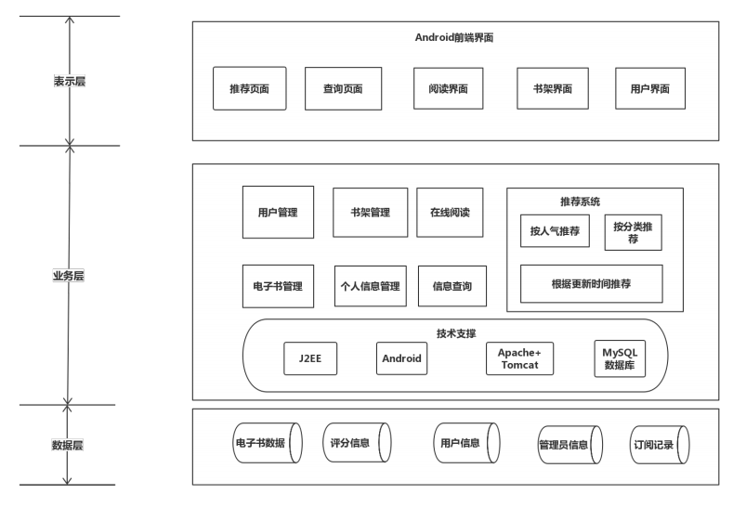
2.1 总体设计
概要设计
体系结构图

Slide 11
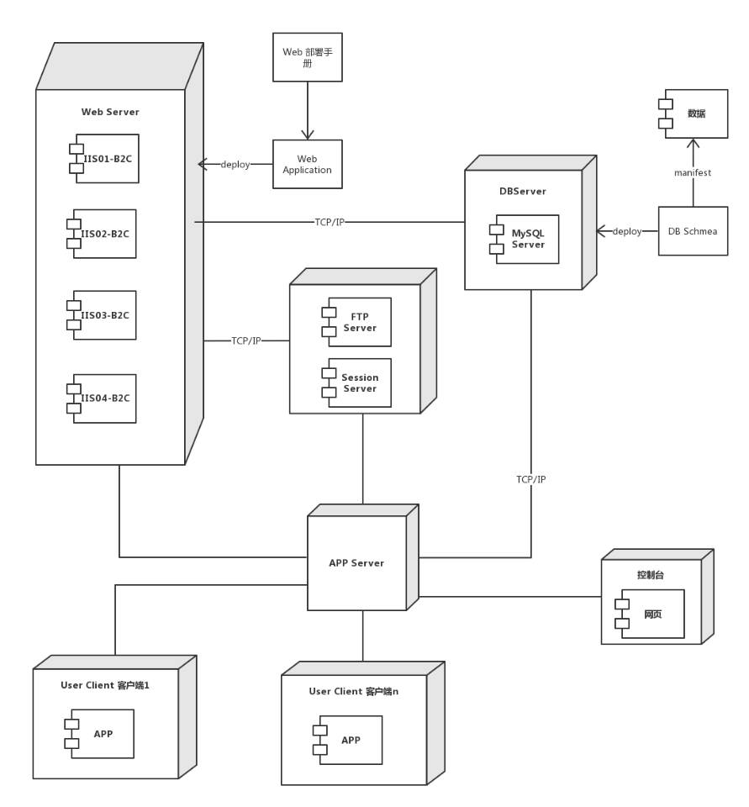
2.1 总体设计
概要设计
系统部署结构图

Slide 12
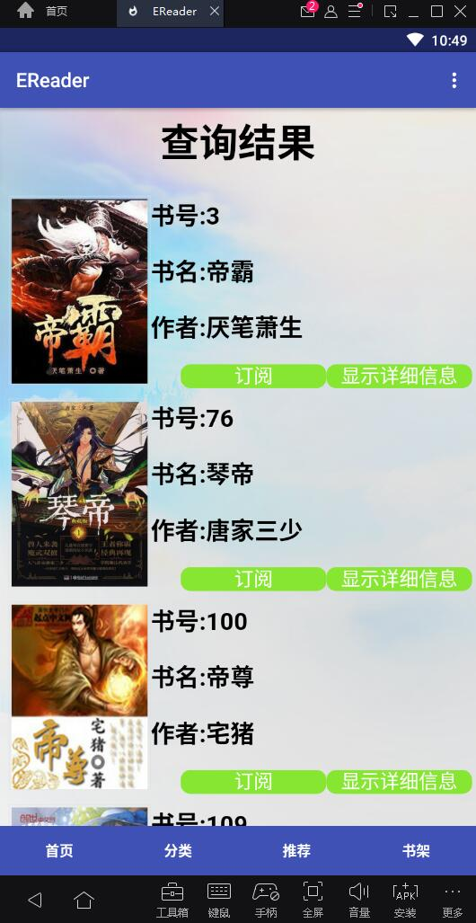
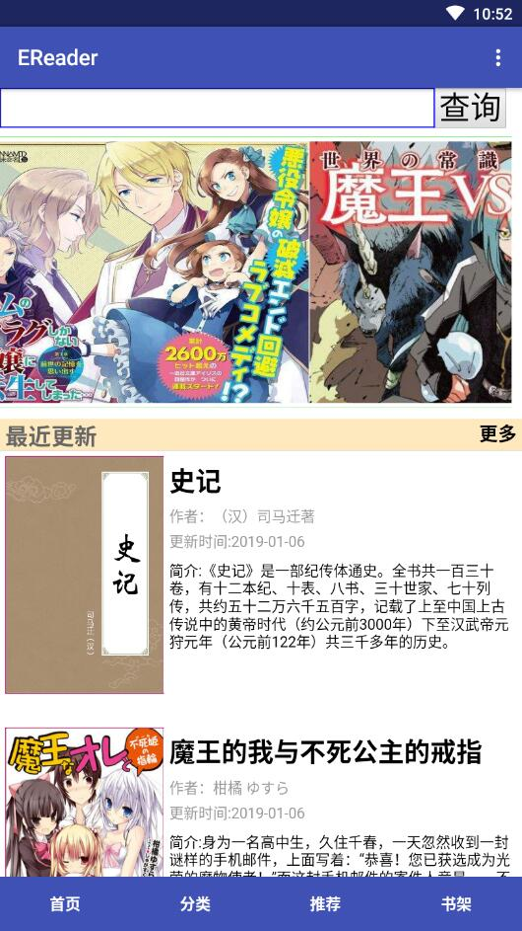
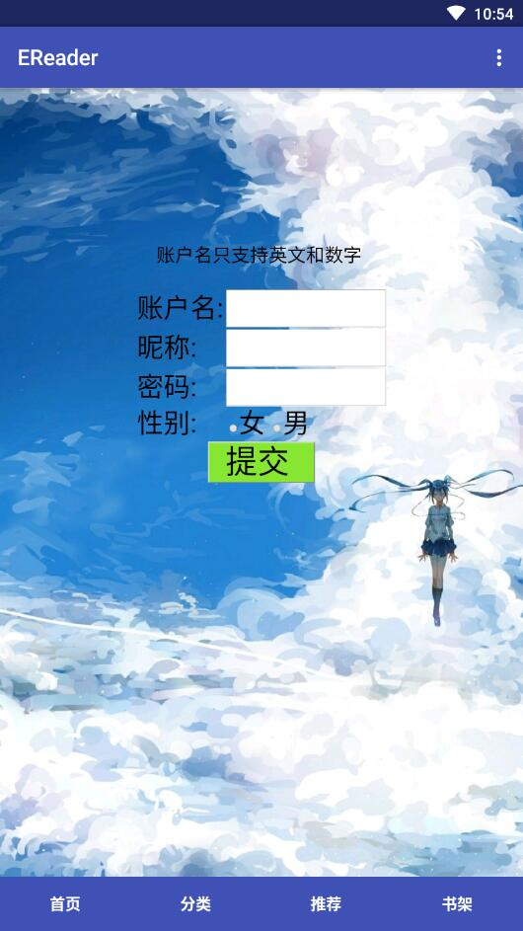
2.1 总体设计
概要设计
人机界面设计

Slide 13
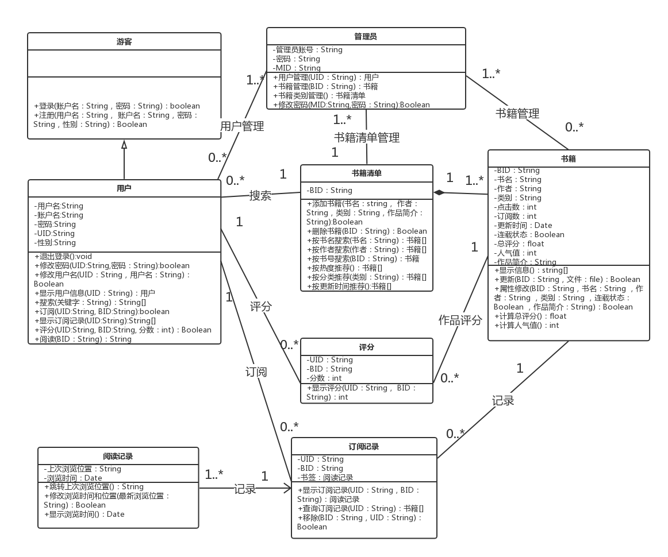
2.1 总体设计
类列表

Slide 14
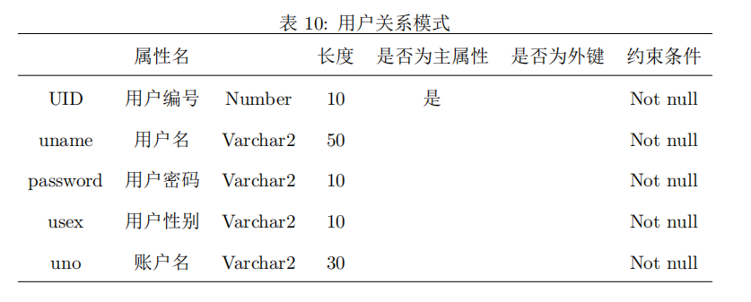
2.2 数据设计
数据表的设计

Slide 15
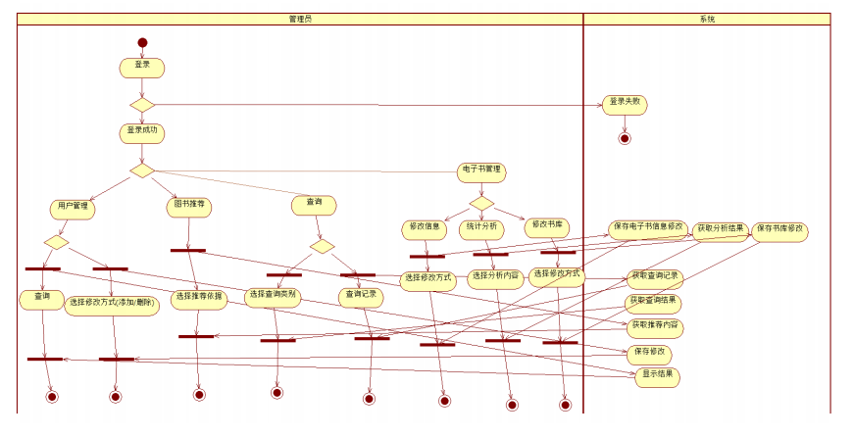
2.3 模块设计
活动图
管理员活动图

Slide 16
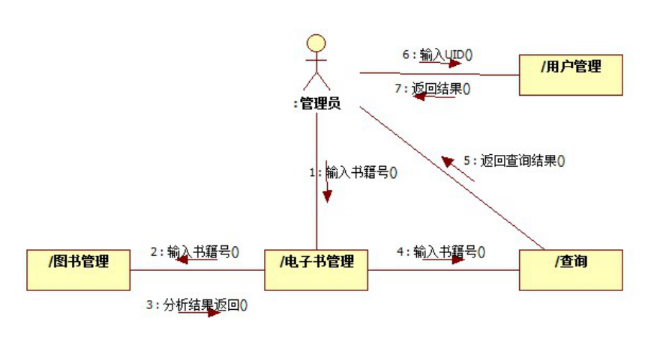
2.3 模块设计
协作图
管理员

Slide 17
2.3 模块设计
构件设计
游客类
(1) 整体说明：
描述以游客身份参与此系统的用户，仅拥有基本的浏览文章的权限，不能够进行订阅、评分等
操作。
(2) 属性说明：
游客类无成员属性
(3) 操作说明：
• 登录 (账户名：String，密码：String)：boolean
公有类型方法。用于尚未登录系统，但已经注册的用户登录系统。
输入参数包括用户名和密码，用于个人信息的核对。
返回值为 boolean 类型，为真时成功登录，否则需重新登录。
• 注册 (用户名：String，账户名：String，密码：String，性别：String)：Boolean
输入参数包括用户名，账户名，密码，性别等内容。返回值为 boolean 类型，为真时成功注册，
否则注册失败。
(4) 关系说明：
与用户类存在泛化关系，用户类从游客类中继承。
Notes:
示例

Slide 18
Part.3
任务分工

Slide 19
任务分工
王岩泽
董佩杰
薛灏琨
齐晨光
王政宁
梁会
张志刚
王婉贞
后台开发数据库
Android前台开发
Web前端开发

Slide 20
Part.4
原型演示

Slide 21
原型展示
接下来有请王岩泽同学进行原型展示

Slide 22
谢谢观看

